Slide 1

EPREUVE DE PROFESSIONNALISATION
Kebiche Killian

Slide 2
Sommaire
Mon Parcours
Les Compétences acquise
Veille technologique
Site Portefolio

Slide 3
Mon Parcours
Brevet des collèges à Saint Joseph d'Aubervilliers
Bac professionnel SN option RISC au lycée Robert Schuman
Actuellement en BTS SIO SLAM au lycée Robert Schuman

Slide 4
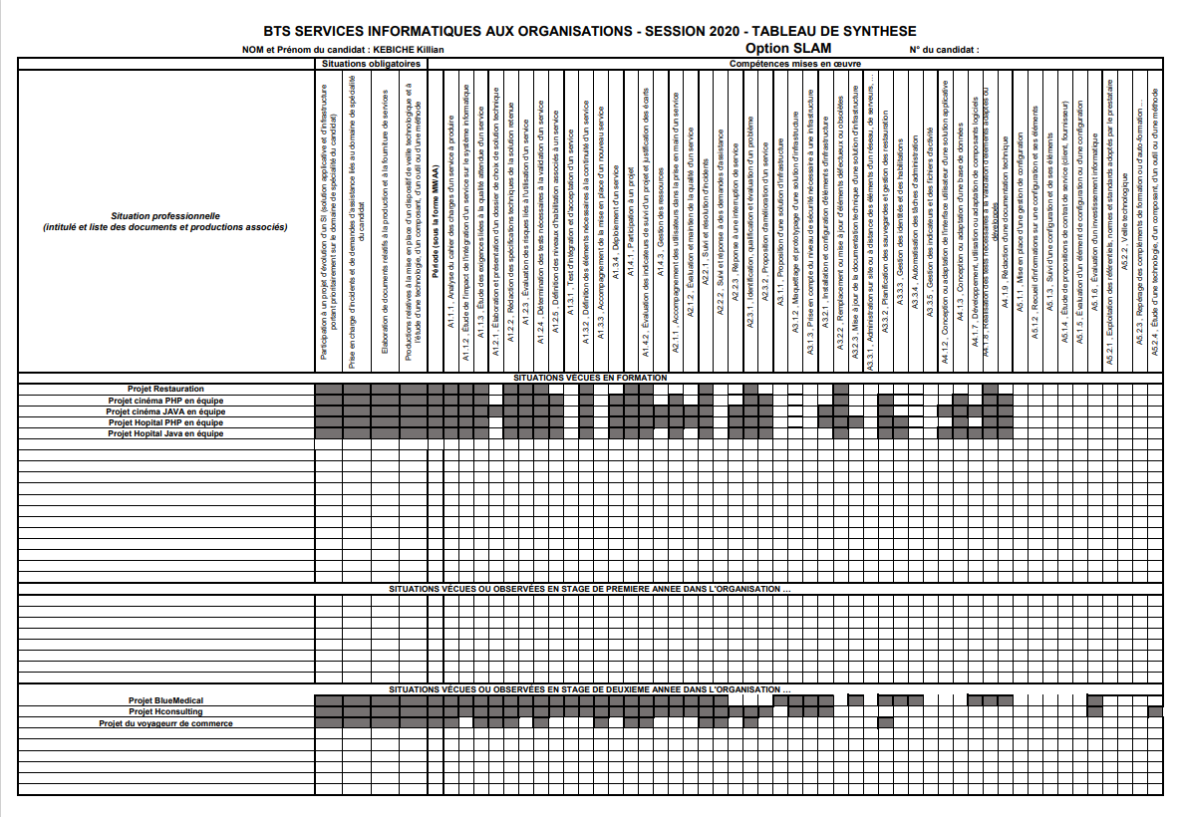

Slide 5
Liste des compétences acquise
Languages de devellopement : PHP, JAVA, JAVASCRIPT, HTML, CSS, PYTHON et SQL
Gestion de plusieurs projet seul et en groupe, rédaction de documentation, définition d'un cahier des charges.
Organisation de projets

Slide 6
Veille technologique

Slide 7


Méthode de veille technologique

Slide 8
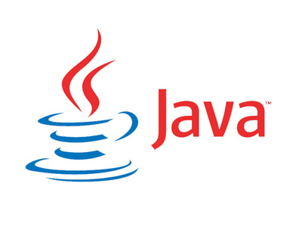
Qu'est-ce que java ?
Java est un langague de programation orienté objet. Sa particularité est sa grande portabilité. Il peut être utilisé sur plusieurs systèmes d'exploitations comme unix, windows ou linux.
L'histoire de Java
Java à été crée par James Gosling, Patrick naughton du Sun Microsystems avec la coopération de Bill Joy co-fondateur de Sun Microsystems. Il a été présenté au SunWorld le 23 mai 1995. Si Java appartien aujourd'hui à oracle c'est par ce qu'il la acheté en 2009 par cette société.

Slide 9
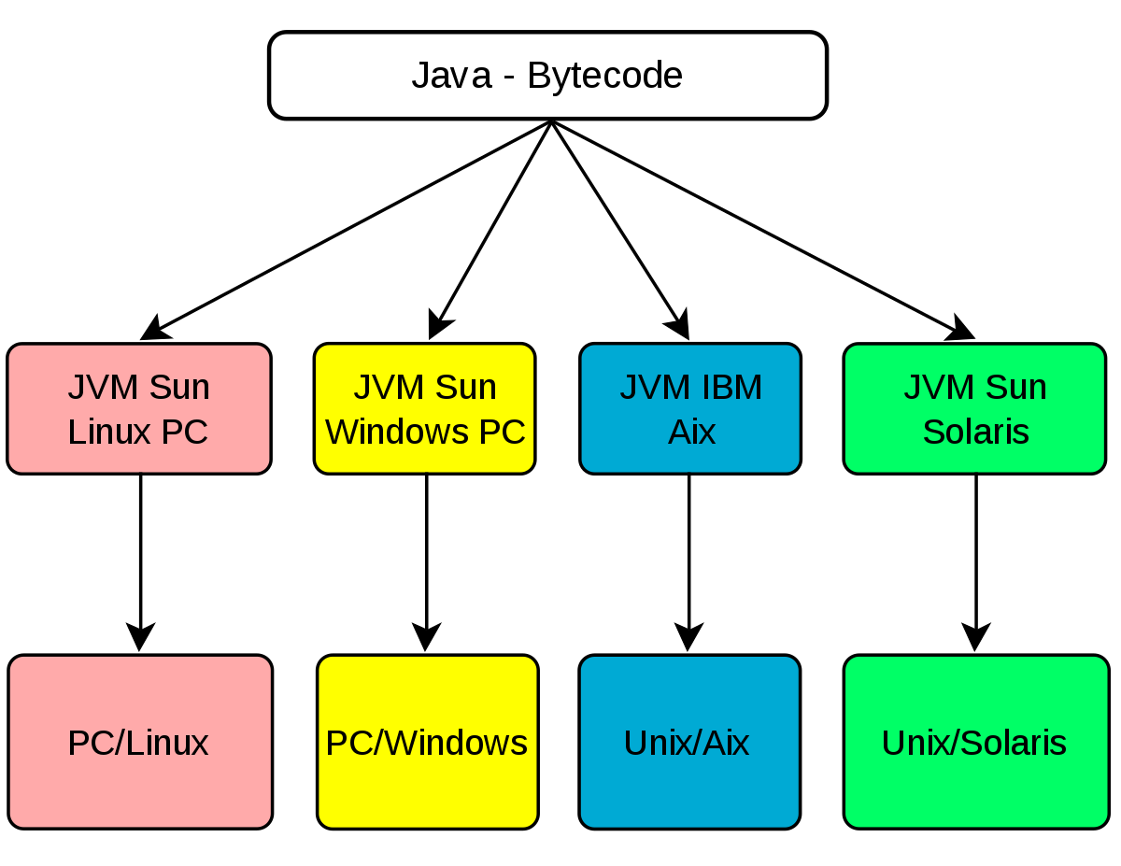
La portabilité de Java
Notes:
des compilateurs Java qui compilent le code source « à moitié » afin d’obtenir un bytecode (bytecode java = langague (du plus bas niveau) type assembleur -> proche de la machine java et spécifique à java.
Le bytecode est ensuite interpréter par une machine virtuel java ou JVM.

Slide 10

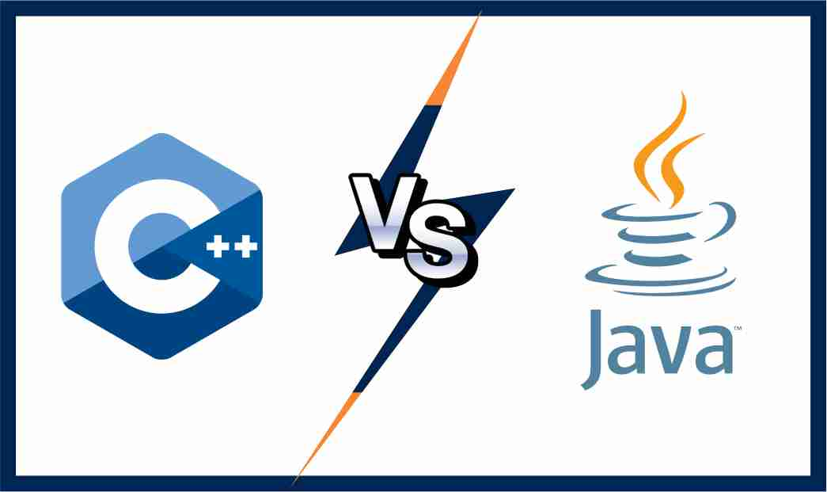

Java est-il lent ?
Notes:
Oui au début c'était lent.... etc …
Mais les nouveau JVM de java n'on rien à envier au autres langages...
GNU compiled for java enleve le bytecode (GCC)
Juste à temps traduit le byte code en code natif(machine) durant la phase de lancement du programme
La compilation JIT et la recompilation dynamique permettent à Java de tirer profit de la rapidité du code natif sans perdre la portabilité
recompilation dynamique la JVM analyse le comportement du programme et en recompile sélectivement certaines parties

Slide 11
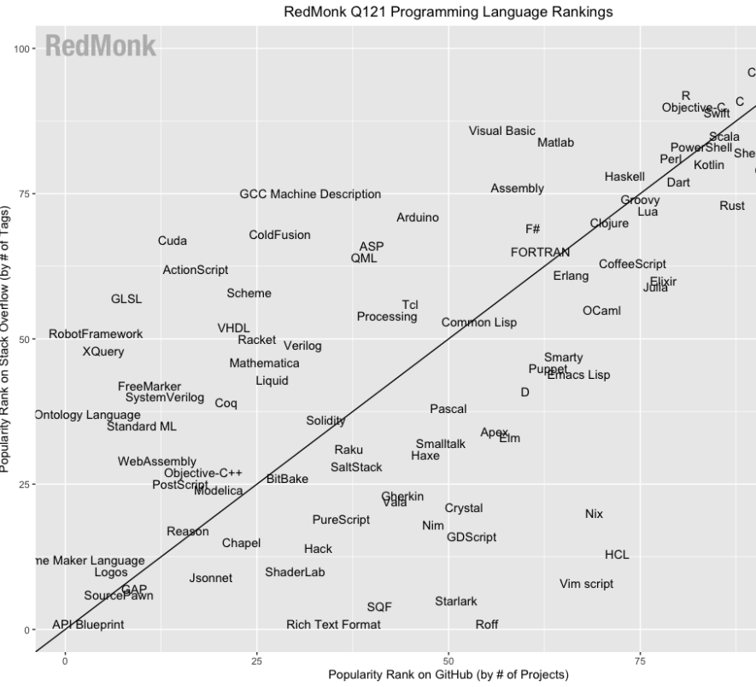
CLASSEMENT DES LANGAGES DEs PROGRAMMATION
1. Javascript
2. Python
3. Java
4. PHP
5. C#
5. C++
5. CSS
8. TypeScript
9. Ruby
10. C
Classement fait le 4 mars 2021 par RedMonk
Notes:
Javascript est le language de prédilection de l'html puisqu'il apport les pages web dynamique
Python.
Python = Language populaire pour analyse de données, intéligence artificiel, dev web, backend et science computing utilisé par netfix, spotify, dropbox.
java

Slide 12
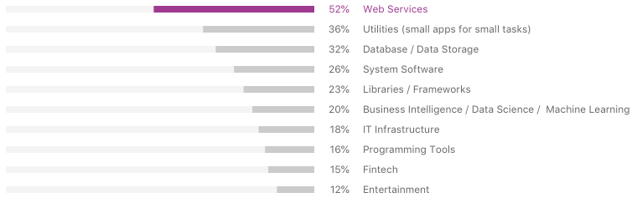
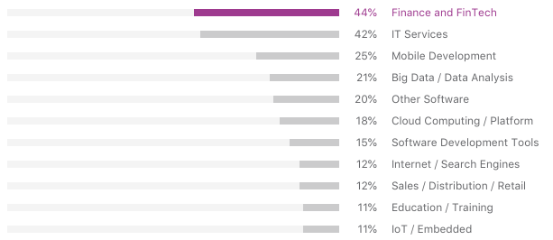
Ou Java est utilisé ?
Environ 5.8 millions de développeurs ont fait de java leur languages principale
D'après jetbrains
Notes:
Si java est aussi utilisé dans la finance et L'IT c'est grace à sa scalabilité, en effet Java est un langage moderne qui ne cesse d'évoluer ce qui est parfait pour les banques qui gère des milliers voir millions de personne; ou le numérique qui évolue constament

Slide 13



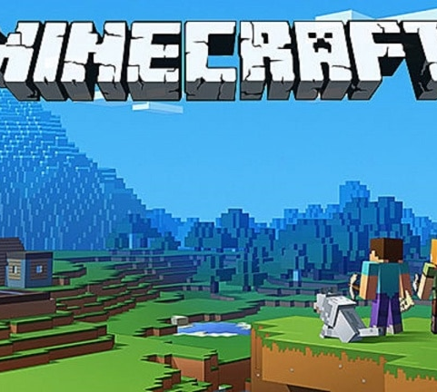
Exemple
Notes:
Minecraft est maintenant en c++ c#
Twitter en partie en java
Nasa worldwide est passé en java c# et dispo entièrement en javascript en ligne

Slide 14
Portefolio
Lien du site Portefolio : http://localhost/slam2/Portefolio/DevFolio/DevFolio/index.html

Slide 15
Merci de m'avoir écouté

